Slide 1
RL-trader
Upbit ETH/KRW 일봉 데이터를 이용한 강화학습 실험
20241601 박재우
https://github.com/joe786950/RL_project_20241601.git

Slide 2
프로젝트 주제 및 목표
문제: 단일 자산(ETH/KRW)에 대해 자동으로 매수/매도 의사결정을 하는 trading agent를 강화학습으로 학습
목표:
  금융 시계열 데이터에 맞는 강화학습 환경을 설계
  PPO 알고리즘을 이용해 trading policy 학습
  동일기간 Buy & Hold 전략과 수익률 비교
  BTC와 같은 다른 자산으로의 확장 가능성 확인

Slide 3
데이터셋 및 전처리
데이터:
  출처: Upbit Public API
  자산: ETH/KRW
  기간: (예시) 2018-01-01 ~ 2024-01-01 (parameter로 조절 가능)
  캔들: 일봉 or 4시간봉 등
전처리:
  결측치 처리, 정렬
  기술적 지표 계산: OHLCV를 기반으로 여러 기술적 지표(SMA, EMA, RSI, MACD, ATR 등)를 계산
  Feature scaling: StandardScaler

Slide 4
Trading 환경 설계
Episode
  하루 (or 한 캔들)단위로 step 진행
  1 episode = N day(train), 평가 시 전체 기간 사용
포트폴리오
  자산: [현금 KRW, ETH]
  초기자본: 1,000,000 KRW
거래 비용
  슬리피지/수수료: 예) 0.05%씩
제약
  최대 거래 비율: max_trade_frac = 0.3 (한 번에 포지션 30%만 조정)
  레버리지 없음

Slide 5
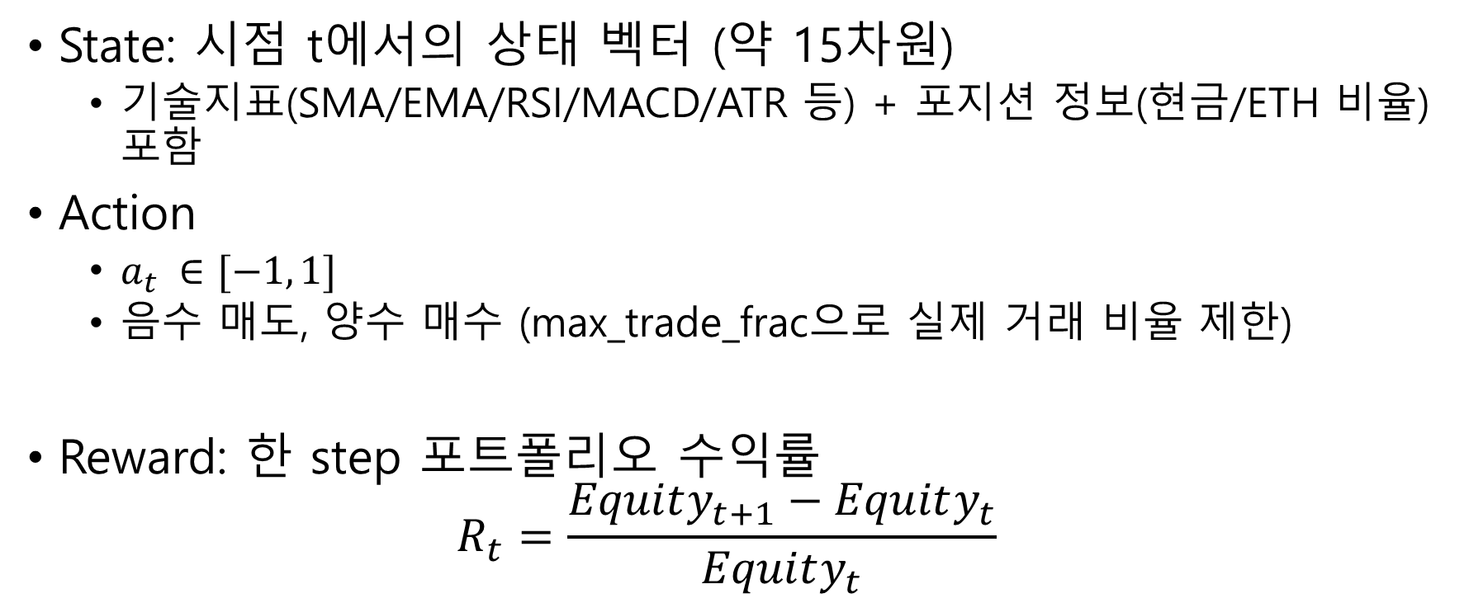
State/Action/Reward
State: 시점 t에서의 상태 벡터 (약 15차원)
  기술지표(SMA/EMA/RSI/MACD/ATR 등) + 포지션 정보(현금/ETH 비율) 포함
Action
  $a_{t} ∈[−1, 1]$
  음수 매도, 양수 매수 (max_trade_frac으로 실제 거래 비율 제한)
Reward: 한 step 포트폴리오 수익률
$$R_{t}=\frac{Equity_{t+1}−Equity_{t}}{Equity_{t}}$$

Slide 6
PPO 선택 이유
연속 행동을 그대로 다루기 위해
  행동이 몇 %를 매수/ 매도할지 연속값
  PPO의 Gaussian policy로 연속 행동 직접 sampling, 이산화 불필요
Trading 환경 안정성
  금융 보상은 변동이 크고, 잘못된 업데이트 누적 시 성능이 쉽게 붕괴
  PPO의 clipping으로 이를 보완, 학습 안정성 확보

Slide 7
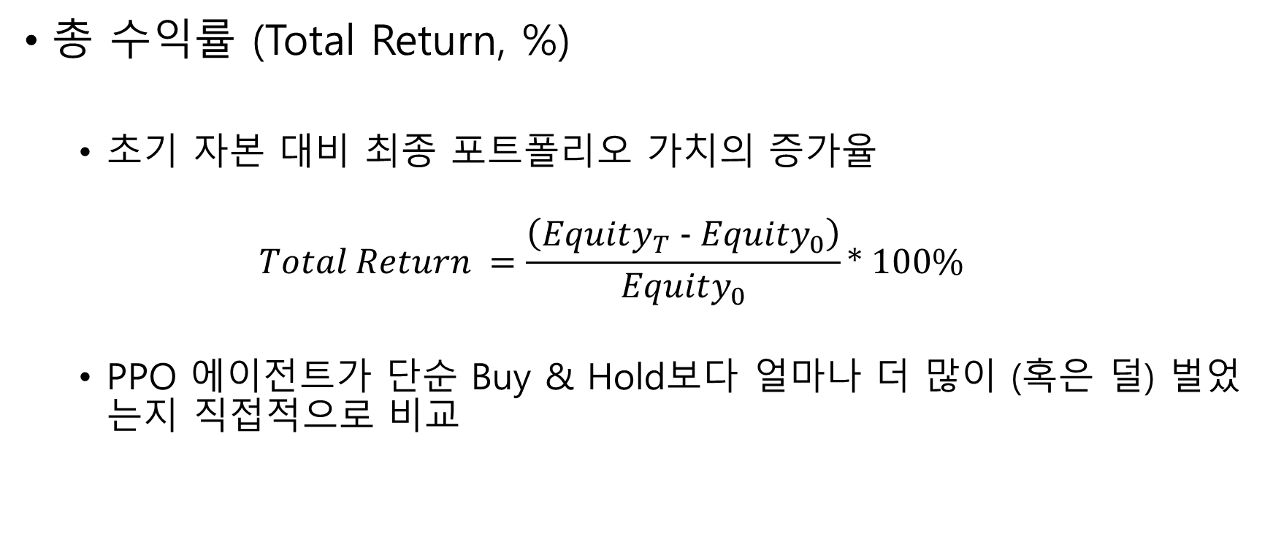
Evaluation matric
총 수익률 (Total Return, %)
  초기 자본 대비 최종 포트폴리오 가치의 증가율
  $$Total Return =\frac{\left(Equity_{T} - Equity_{0}\right)}{Equity_{0}}* 100\%$$
  PPO 에이전트가 단순 Buy & Hold보다 얼마나 더 많이 (혹은 덜) 벌었는지 직접적으로 비교

Slide 8
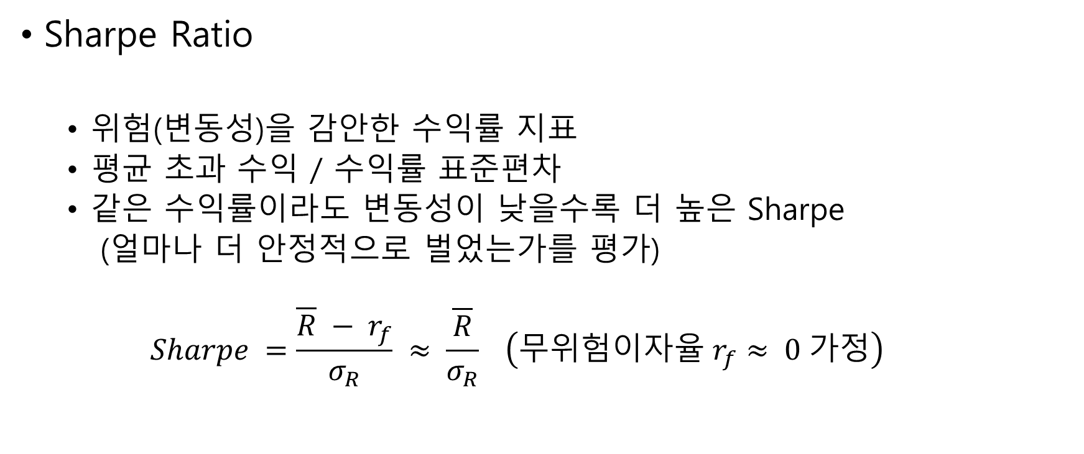
Evaluation matric
Sharpe Ratio
  위험(변동성)을 감안한 수익률 지표
  평균 초과 수익 / 수익률 표준편차
  같은 수익률이라도 변동성이 낮을수록 더 높은 Sharpe
  (얼마나 더 안정적으로 벌었는가를 평가)
  $$Sharpe =\frac{\overline{R} − r_{f}}{σ_{R}} ≈ \frac{\overline{R}}{σ_{R}} \left(무위험이자율 r_{f}≈ 0 가정\right)$$

Slide 9
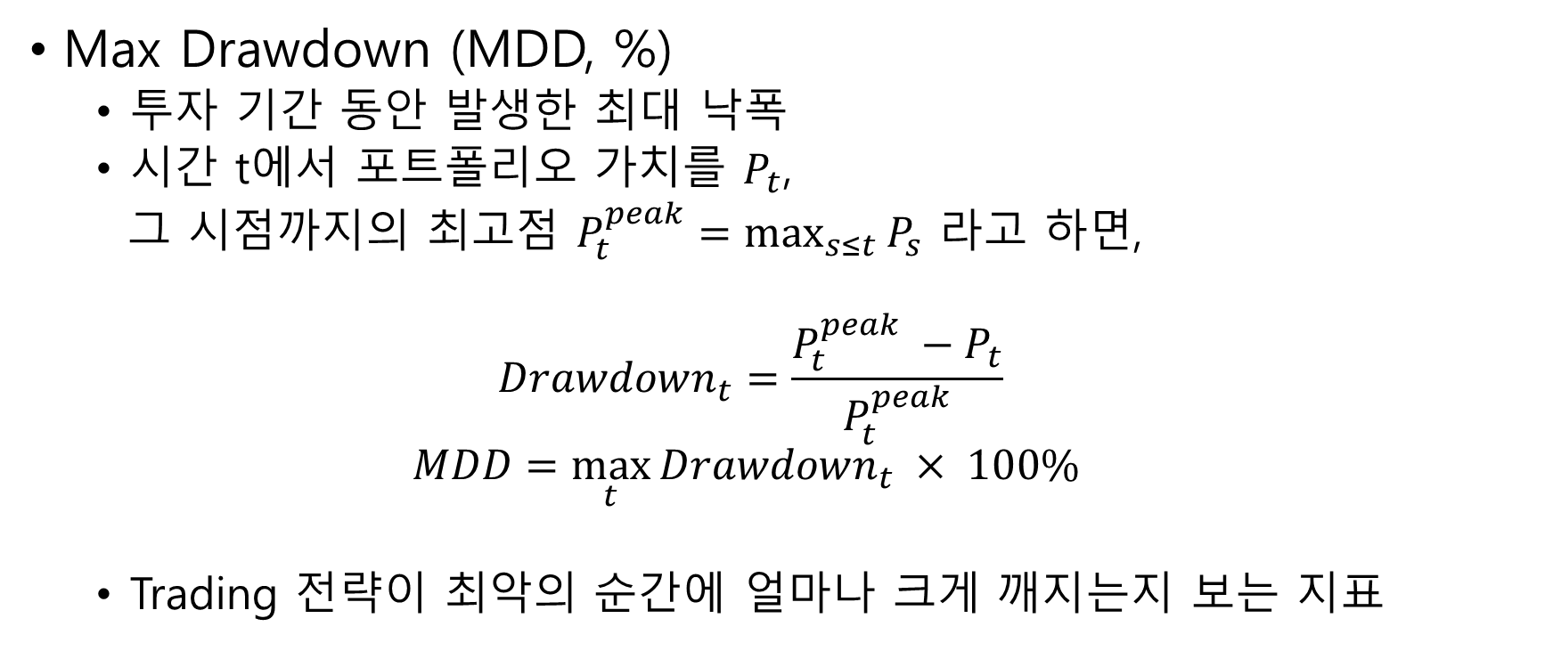
Evaluation matric
Max Drawdown (MDD, %)
  투자 기간 동안 발생한 최대 낙폭
  시간 t에서 포트폴리오 가치를 $P_{t}$,
  그 시점까지의 최고점 $P_{t}^{peak}=\max_{s≤t}{P_{s}}$ 라고 하면,
  $$Drawdown_{t}=\frac{P_{t}^{peak} −P_{t}}{P_{t}^{peak}}$$
  $$MDD=\max_{t}{Drawdown_{t} × 100\% }$$
  Trading 전략이 최악의 순간에 얼마나 크게 깨지는지 보는 지표

Slide 10
PPO및 하이퍼파라미터 설정
Baseline PPO 설정:
  Clipping range: 0.05
  Entropy coefficient: 0.03
  Learning rate: 3e-4
이를 기준으로 다음과 같이 한 가지씩 변경한 5개의 변형 실험을 추가로 시행 (+ random seed)
high_entropy: entropy = 0.06 (탐색 증가)
low_entropy: entropy = 0.00 (탐색 감소, 보다 결정적인 정책)
large_clip: clip = 0.10 (정책 업데이트 폭 확대)
small_clip: clip = 0.02 (정책 업데이트 폭 축소 → 보수적)
low_lr: learning rate = 1e-4 (학습 속도 감소, 더 안정적인 업데이트 기대)

Slide 11
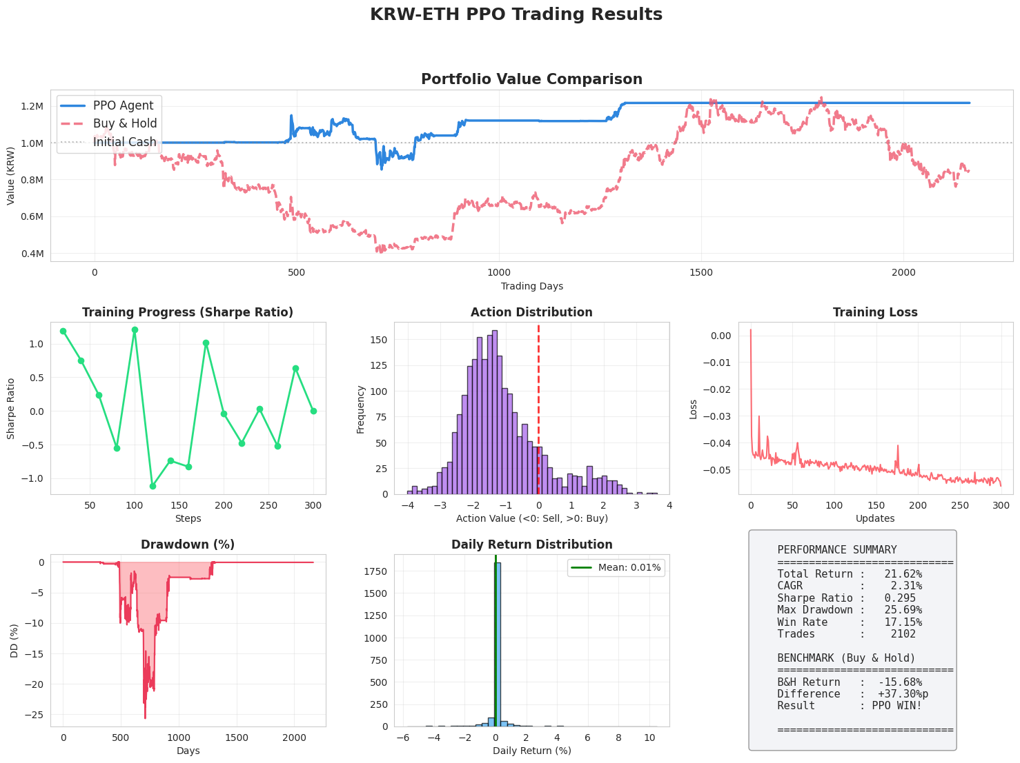
실험 결과 - Baseline
실험 설정: Github link에 업로드 되어있는 ipynb와 동일한 setting
행동/ 리스크 특성 해석
- Action Distribution
- 대부분의 행동이 0 이하에 몰려 있음
(매도/ 현금 포지션 집중)
- 상승장을 강하게 쫓기보다
하락장 회피 + 현금 비중유지 전략에 가깝게 학습
- Daily Return Distribution
- 일간 수익 대부분이 0% 근처에 집중
- 포지션을 자주 변경하기보다 대부분 관망
- 뒤늦게 진입하는 형태
- Drawdown
- 중간 구간에서 약 -25% 수준의 깊은 DD구간 존재
- 계좌가 한 번 크게 흔들린 뒤 회복하는 패턴 관찰

Slide 12
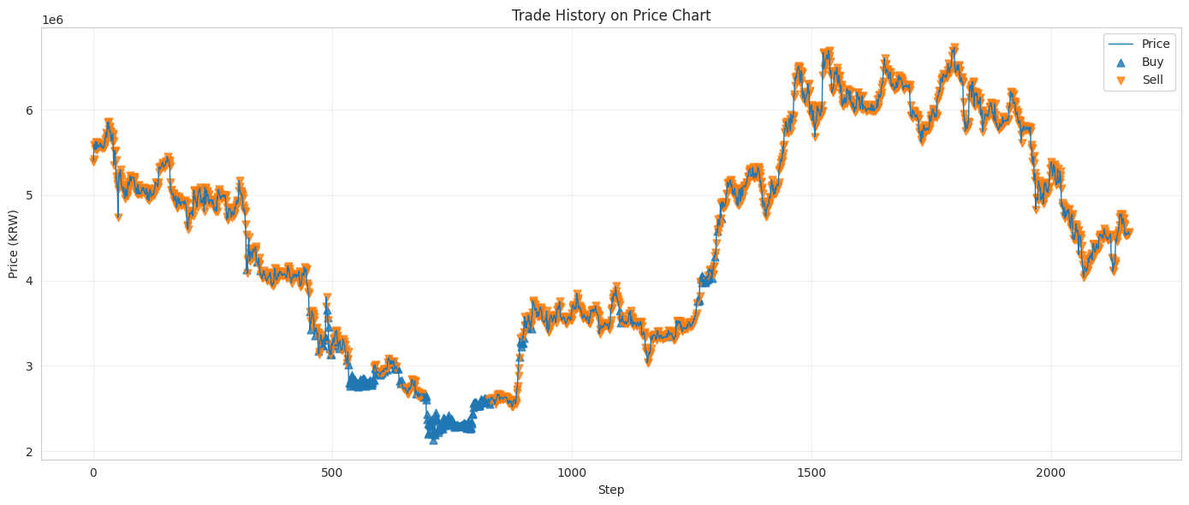
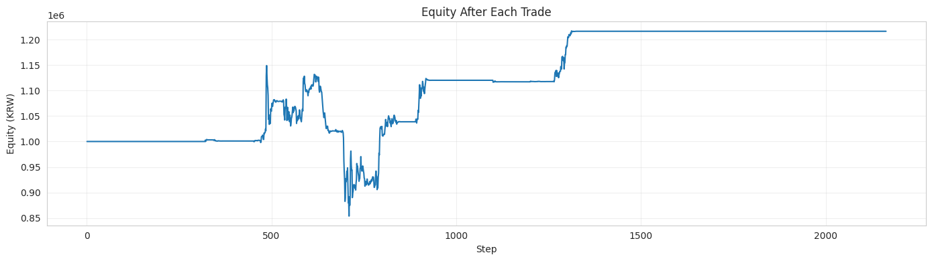
실험 결과 - Baseline
Trade History on Policy Chart
  ETH 가격 그래프 위 삼각형 마커로 매수/매도 시점 표시
  전체적으로 가격이 크게 움직이는 구간에서만 매수/매도 밀집
  → 변동성이 커질 때 포지션을 잡고, 가격이 안정될 때는 비교적 관망
  하락 구간에서는 저점 부근 매수, 단기 반등 시 매도하는 단기 스윙/단타형 전략에 가까움
  후반부에는 거의 매수 마커가 없음
  → 목표 수익 도달 후 현금화, 추가거래를 하지 않는 경향
  → 이로 인해 후반에서 KRW 변화는 0에 수렴

Slide 13
실험 결과 - Baseline
과도한 변동성
  중간 구간에서 자산이 1.15M → 0.87M으로 크게 흔들림
  손실 통제가 충분히 되지 않아, 드로우다운 리스크가 크다는 한계
거래 타이밍 편중
  특정 기간(중간 구간)에 거래와 손익이 집중
  앞/뒤 구간에서는 기회를 충분히 활용하지 못하고,
  후반 상승장에서도 일찍 거래를 중단하는 모습
단타 위주 구조
  매수/매도가 촘촘하게 반복되어 짧은 구간의 노이즈를 많이 따라가는 경향
  실전에서는 수수료, 슬리피지 반영 시 성과가 더 악화될 수 있음
위험 조정 수익 한계
  최종 수익률은 Buy&Hold 보다 높지만, Sharpe와 Max Drawdown을 함께 보면
  → 위험 대비 수익 효율은 아직 부족하다고 해석 가능

Slide 14
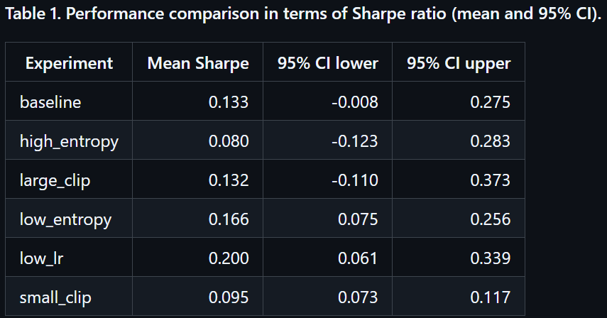
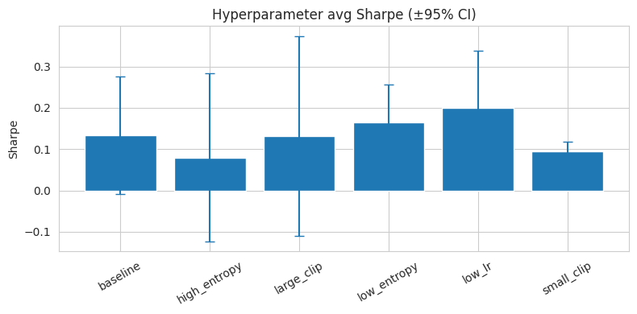
실험 결과 – models 비교
아래 그래프와 표는 각 하이퍼파라미터 설정별 평균 Sharpe 비율과 95% 신뢰구간을 나타낸다.
  전반적으로 low_lr와 low_entropy가 Sharpe 기준으로 가장 우수하다.
  특히 low_entropy, low_lr, small_clip의 95% CI는 0을 완전히 상회하여, 이 세 설정은 통계적으로도 위험 조정 수익률이 양(+)이라고 볼 수 있다.
  baseline과 large_clip, high_entropy는 CI에 0이 포함되어 있어, Sharpe가 유의하게 0보다 크다고 보기 어렵다 (표본이 5개라 CI가 넓은 점도 영향)

Slide 15
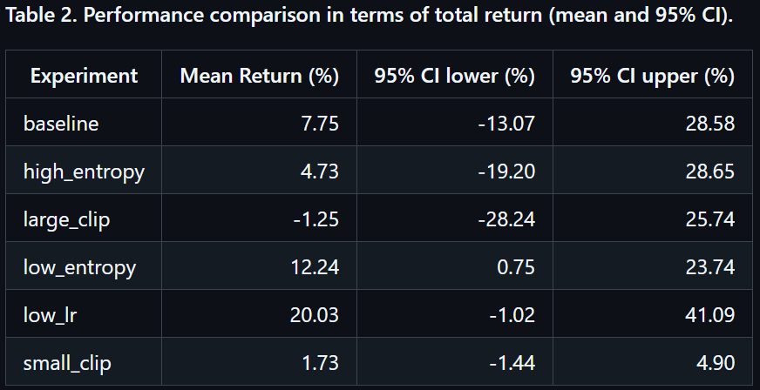
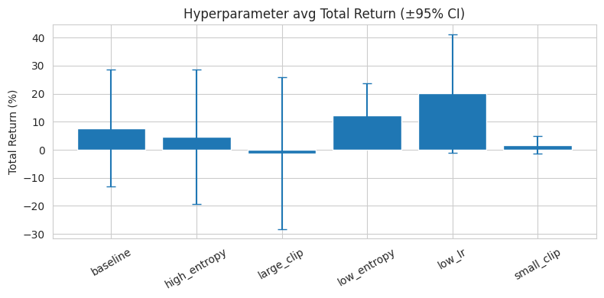
실험 결과 – models 비교
아래 그래프와 표는 각 설정의 평균 총 수익률(%)과 95% CI를 보여준다.
  low_lr가 평균 수익률 측면에서 가장 높은 성과(20.03%)를 보였다.
  low_entropy 역시 baseline보다 높은 평균 수익률(12.24%)을 기록했고, 95% CI가 0% 위에 완전히 위치하는 유일한 설정이다 → 양의 기대 수익을 가장 확실히 보여준다.
  small_clip는 평균 수익률이 거의 0% 근처이지만, CI 폭이 매우 좁아 상대적으로 안정적인 전략에 가깝다.
  large_clip는 평균 수익률이 음수(-1.25%)이고, 변동성도 매우 커서 불안정한 학습 경향을 시사한다.

Slide 16
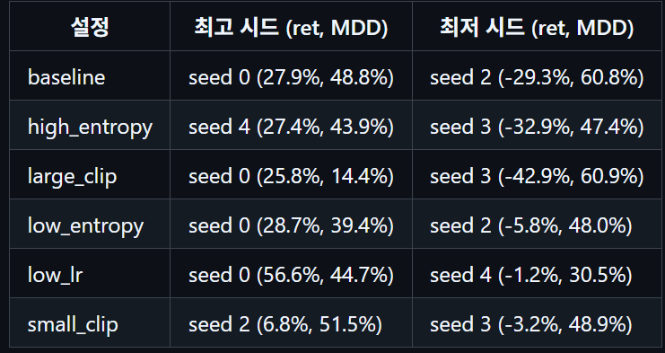
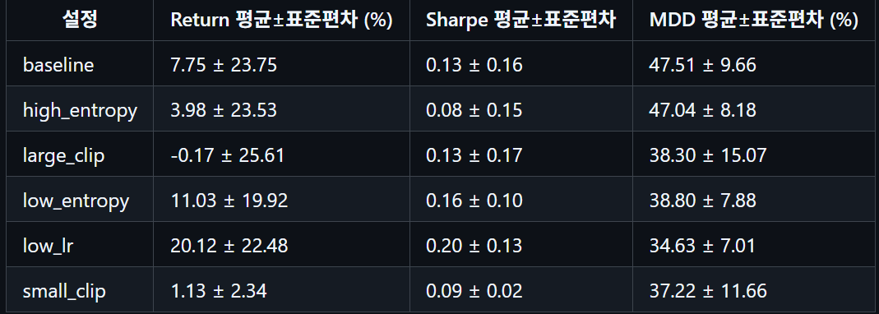
실험 결과 - 개별 시드 관찰
표에서 보이듯, 동일한 하이퍼파라미터 설정 안에서도 시드에 따라 성능 변동이 상당히 크다.
대부분 설정에서 최종 수익률의 표준편차가 20% 내외로 나타났다.
MDD 역시 평균 35~50% 수준으로 매우 큰 낙폭을 보인다.

Slide 17
실험 결과 – 개별 시드 관찰
예를 들어 baseline의 경우 평균 최종 수익률은 7.75%이지만, seed 0은 27.9%의 수익률과 48.8%의 MDD를 기록한 반면 seed 2는 -29.3%의 손실과 60.8%의 MDD를 보였다.
유사하게 large_clip 설정에서는 한 시드가 25.8% (MDD 14.4%)의 양호한 결과를 내는 반면, 다른 시드는 -42.9% (MDD 60.9%)까지 급락하는 등 극단적인 차이가 관찰된다.
전반적으로 low_lr 설정이 평균 수익률(20.12%)과 Sharpe(0.20) 측면에서 가장 우수하지만, 평균 MDD가 여전히 34.6% 수준으로 높아 리스크가 충분히 억제되었다고 보긴 어렵다.
즉, 하이퍼파라미터 튜닝을 통해 기대 수익과 Sharpe를 어느 정도 개선할 수는 있으나, 시드 의존성이 크고 포트폴리오 변동성 및 최대낙폭이 여전히 매우 큰 것이 확인된다.
실제 운용을 위해서는 추가적인 리스크 관리 기법(포지션 제한, 레버리지 축소, 손절 규칙 등)과 더 긴 학습 및 평가 기간을 통한 안정성 검증이 필수적이다.
시드별 자세한 결과는 GitHub 파일 models_result.txt로 확인 가능하다.

Slide 18
논의
Entropy coefficient의 영향
  low_entropy(0.0)는 baseline(0.03)과 비교했을 때 Sharpe와 총 수익률 모두에서 개선된 성능을 보였다.
  탐색을 줄이고 보다 결정적인 정책을 학습하게 만든 결과,
  이 데이터셋에서는 정책이 노이즈에 흔들리지 않고 특정 패턴에 집중하는 방향이 유리했던 것으로 해석할 수 있다.
  반대로 **high_entropy(0.06)**에서는 평균 Sharpe와 수익률 모두 baseline보다 낮아지거나 비슷한 수준이며,
  CI도 매우 넓어 “탐색을 너무 많이 하는 정책”이 수익성에 부정적인 영향을 줄 수 있음을 보여준다.

Slide 19
논의
Clipping range의 영향
  small_clip(0.02):
    평균 수익률은 낮지만 변동성이 작고 Sharpe CI가 0보다 확실히 크다.
    PPO의 클리핑을 강하게 걸어 보수적 업데이트를 하게 만들면,
    “크게 먹지도 못하지만 크게 지지도 않는” 형태의 안정적인 정책이 된다고 해석할 수 있다.
  Large_clip(0.10):
    평균 수익률이 음수이고, std와 CI 폭이 매우 크다.
    이는 클리핑 범위를 넓혀 정책 업데이트를 과격하게 허용한 결과,
    특정 시드에서는 높은 수익을 내더라도 다른 시드에서는 매우 나쁜 정책으로 수렴할 위험이 큼을 보여준다.

Slide 20
논의
Learning rate의 영향
  low_lr(1e-4)는 Sharpe와 총 수익률 모두에서 가장 높은 평균 성능을 기록했다.
  낮은 learning rate 덕분에 정책이 천천히, 하지만 더 안정적으로 수렴하면서 시장 패턴을 더 잘 포착한 것으로 보인다.
  다만 CI가 넓고, 일부 시드에서는 수익률이 음수가 되는 등 항상 좋은 전략이라고 말하기에는 표본 수가 부족하다는 한계가 있다.

Slide 21
한계
단일 종목, 단일 기간 데이터
  실험은 하나의 자산, 하나의 기간에 한정되어 있어 다른 시장, 기간에 대해 일반화 가능성은 확인하지 못했다.
표본 수 부족(seed = 5)
  각 설정당 5번의 반복만 수행하여 신뢰구간이 비교적 넓다.
  더 많은 시드를 사용하여 통계적 결론을 명확하게 할 필요가 있다.
리스크 관리 부재
  MDD가 40 ~ 60%에 달하는 사례가 많아, 실제 운용 가능한 전략으로 보기에는 어렵다.
  포지션 사이진, 손절 규칙 등의 리스크 관리 규칙을 RL과 함께 설계할 필요가 있다.

Slide 22
결론
Entropy를 낮추고(low_entropy), Learning rate를 줄이는(low_lr) 방향이 이 데이터셋에서는 Sharpe 및 총 수익률 모두에서 가장 유리했다.
클리핑을 너무 넓게 하는 large_clip 설정은 평균 성능이 오히려 악화되었고, 작은 clip(small_clip)은 수익률은 낮지만 상대적으로 안정적인 결과를 보였다.
그럼에도 불구하고 대부분 설정에서 큰 MDD와 높은 변동성이 관측되어, 현재 모델은 이론적으로는 수익 기회를 포착하지만 실제 운용에는 위험이 큰 전략으로 해석할 수 있다.
따라서 본 실험은 PPO 하이퍼파라미터가 트레이딩 에이전트의 수익성과 위험 프로파일에 미치는 정성적 경향을 확인했다는 점에서 의미가 있으며, 실제 투자에 적용하기 위해서는 데이터, 모델 구조, 리스크 관리 측면에서 추가적인 개선이 필요함을 보여준다.

